Slide 1
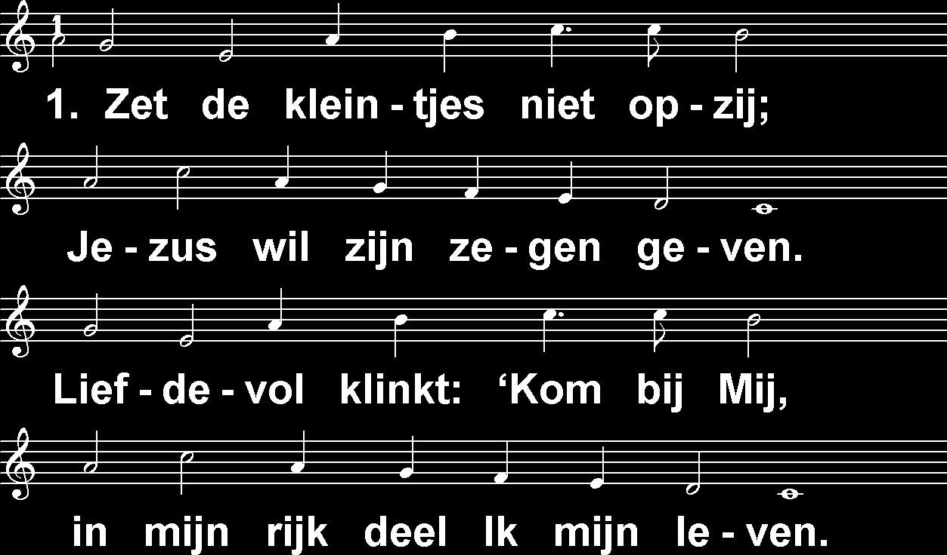
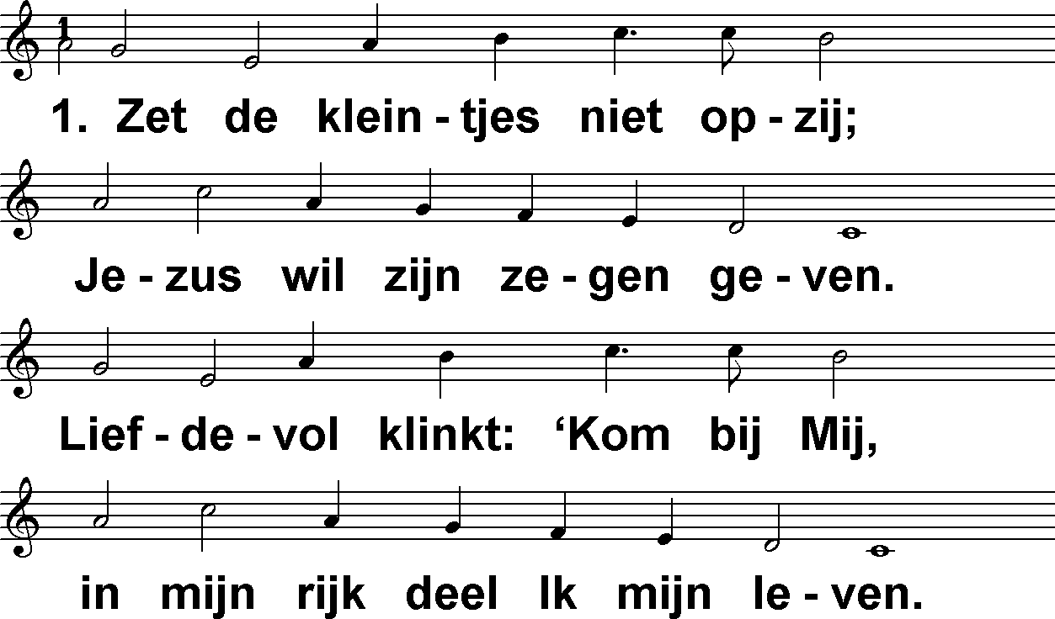
Kom bij mij (DbdB) t. J.P. Kuijper; m. J, Crüger

Slide 2
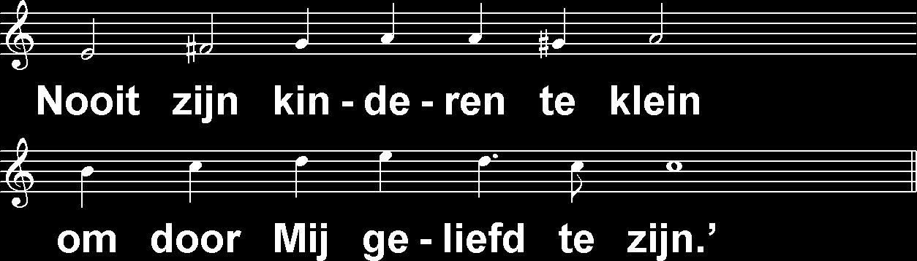
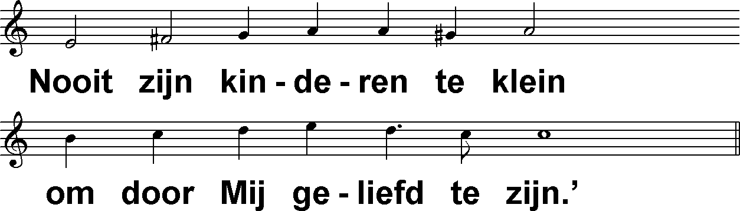
Kom bij mij (DbdB) t. J.P. Kuijper; m. J, Crüger

Slide 3
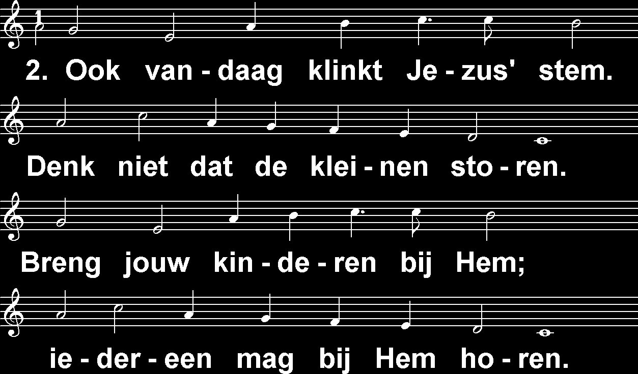
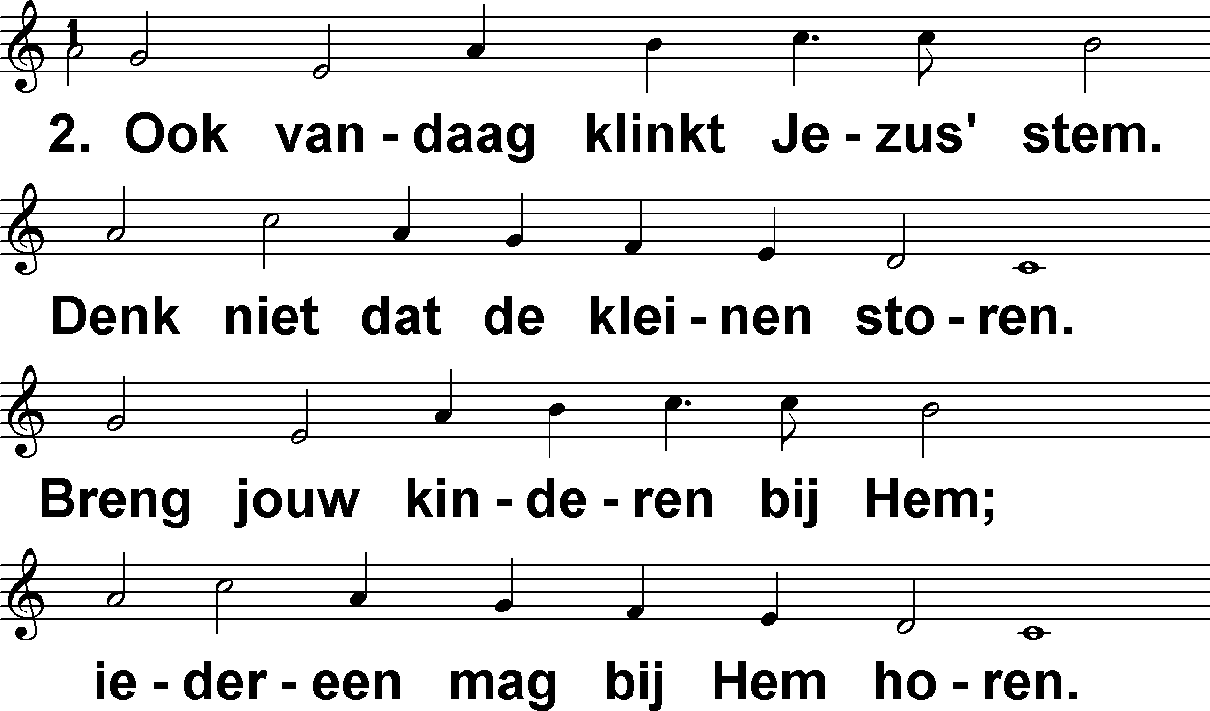
Kom bij mij (DbdB) t. J.P. Kuijper; m. J, Crüger

Slide 4
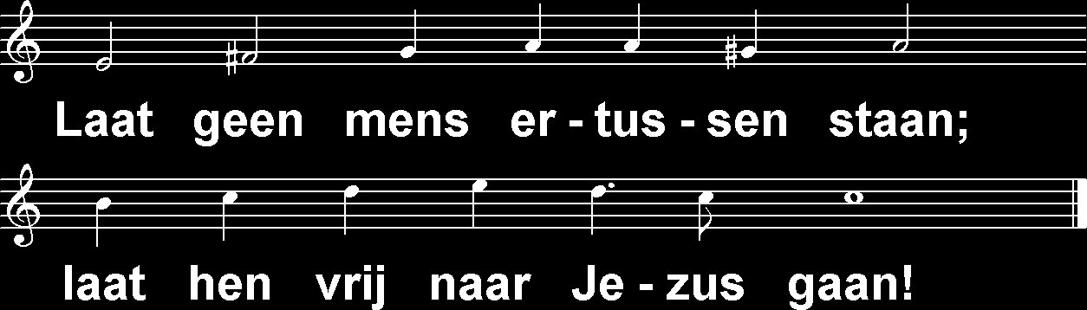
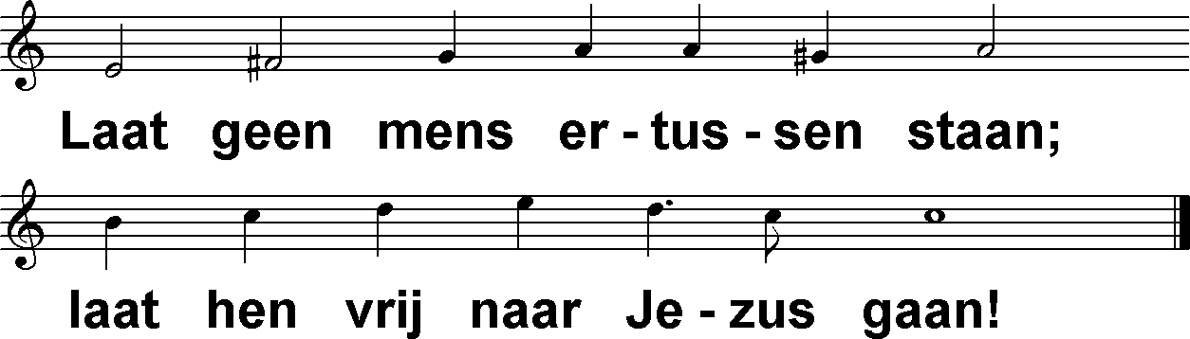
Kom bij mij (DbdB) t. J.P. Kuijper; m. J, Crüger

Slide 5
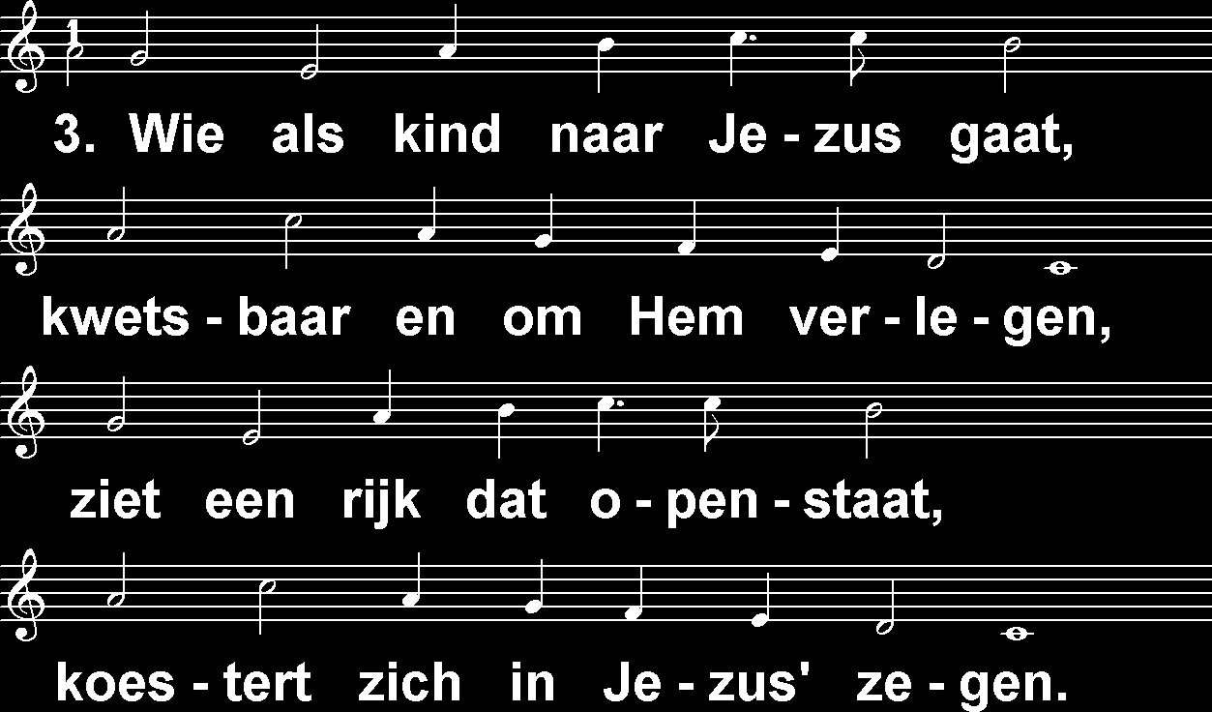
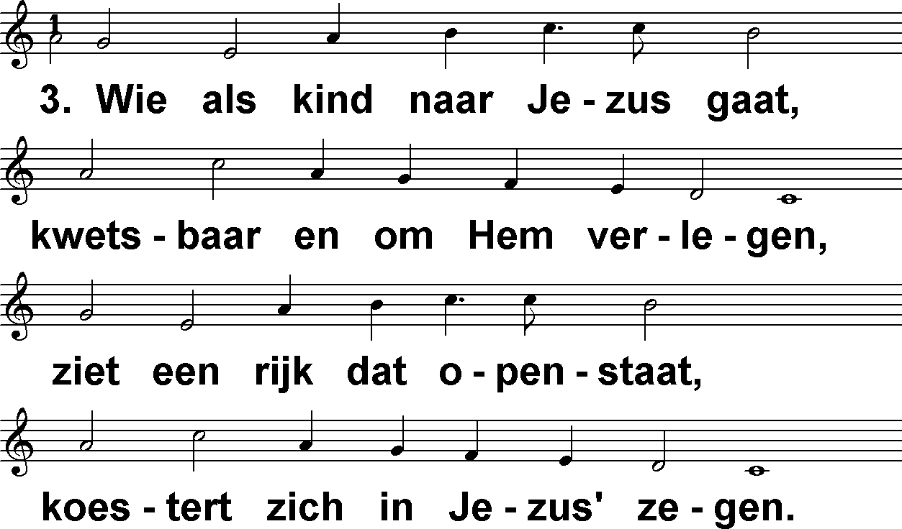
Kom bij mij (DbdB) t. J.P. Kuijper; m. J, Crüger

Slide 6
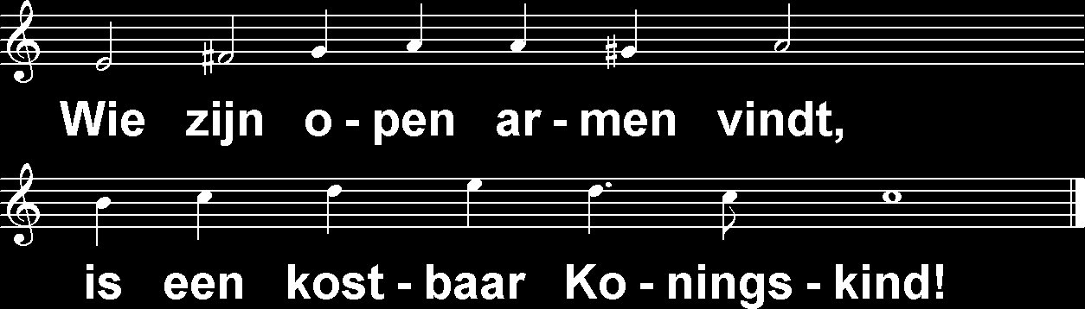
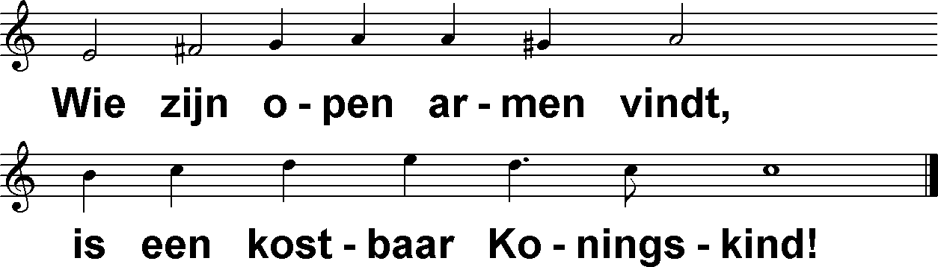
Kom bij mij (DbdB) t. J.P. Kuijper; m. J, Crüger

